Slide 1
С Новым годом!!!

Slide 2
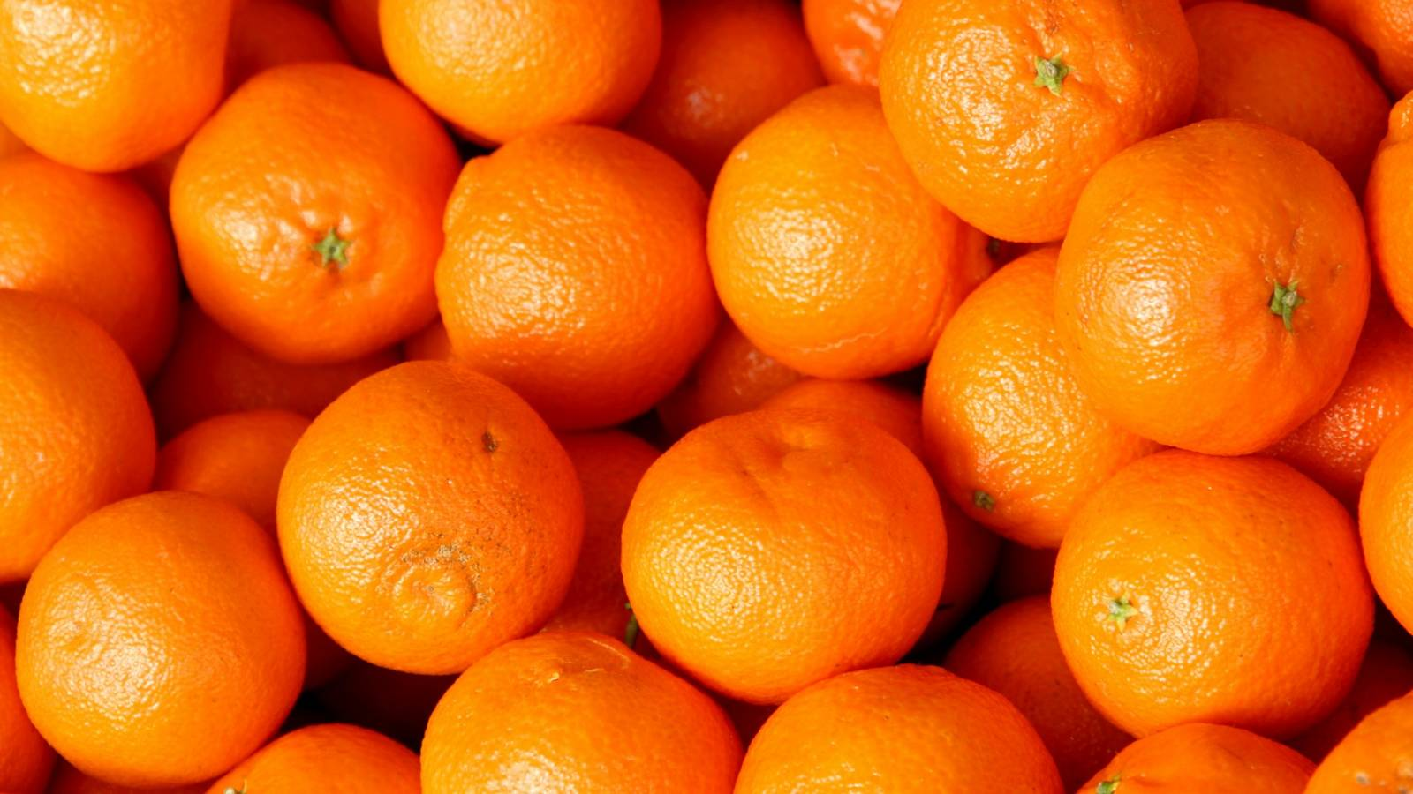
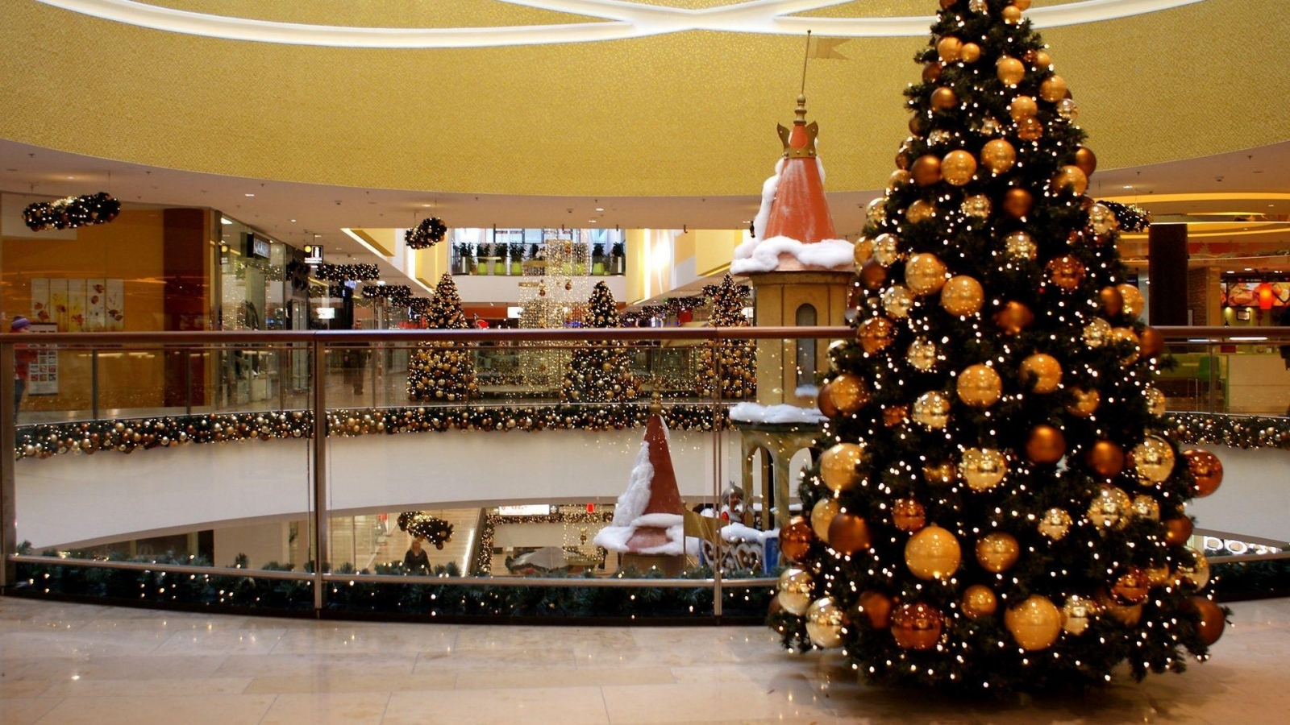
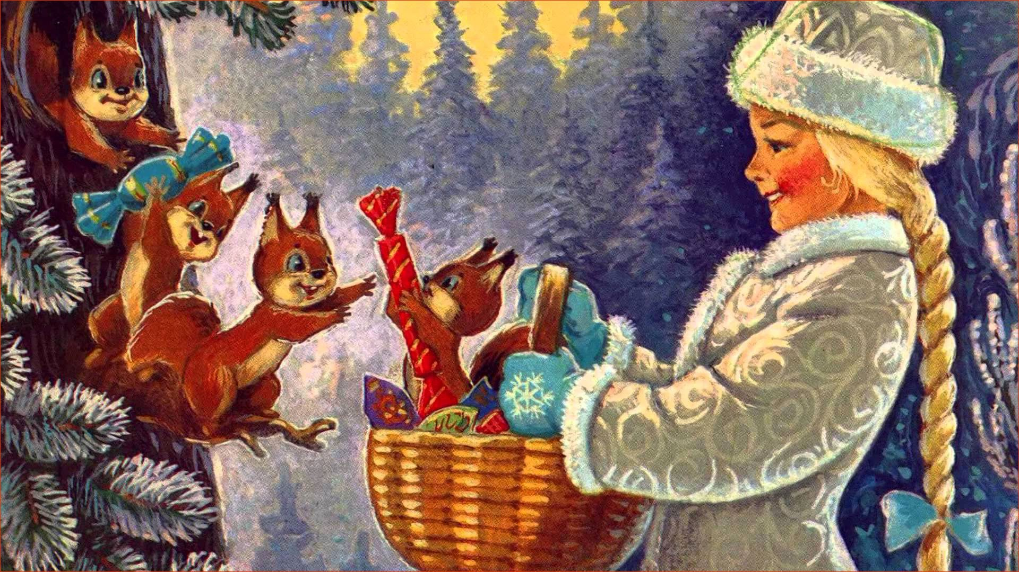
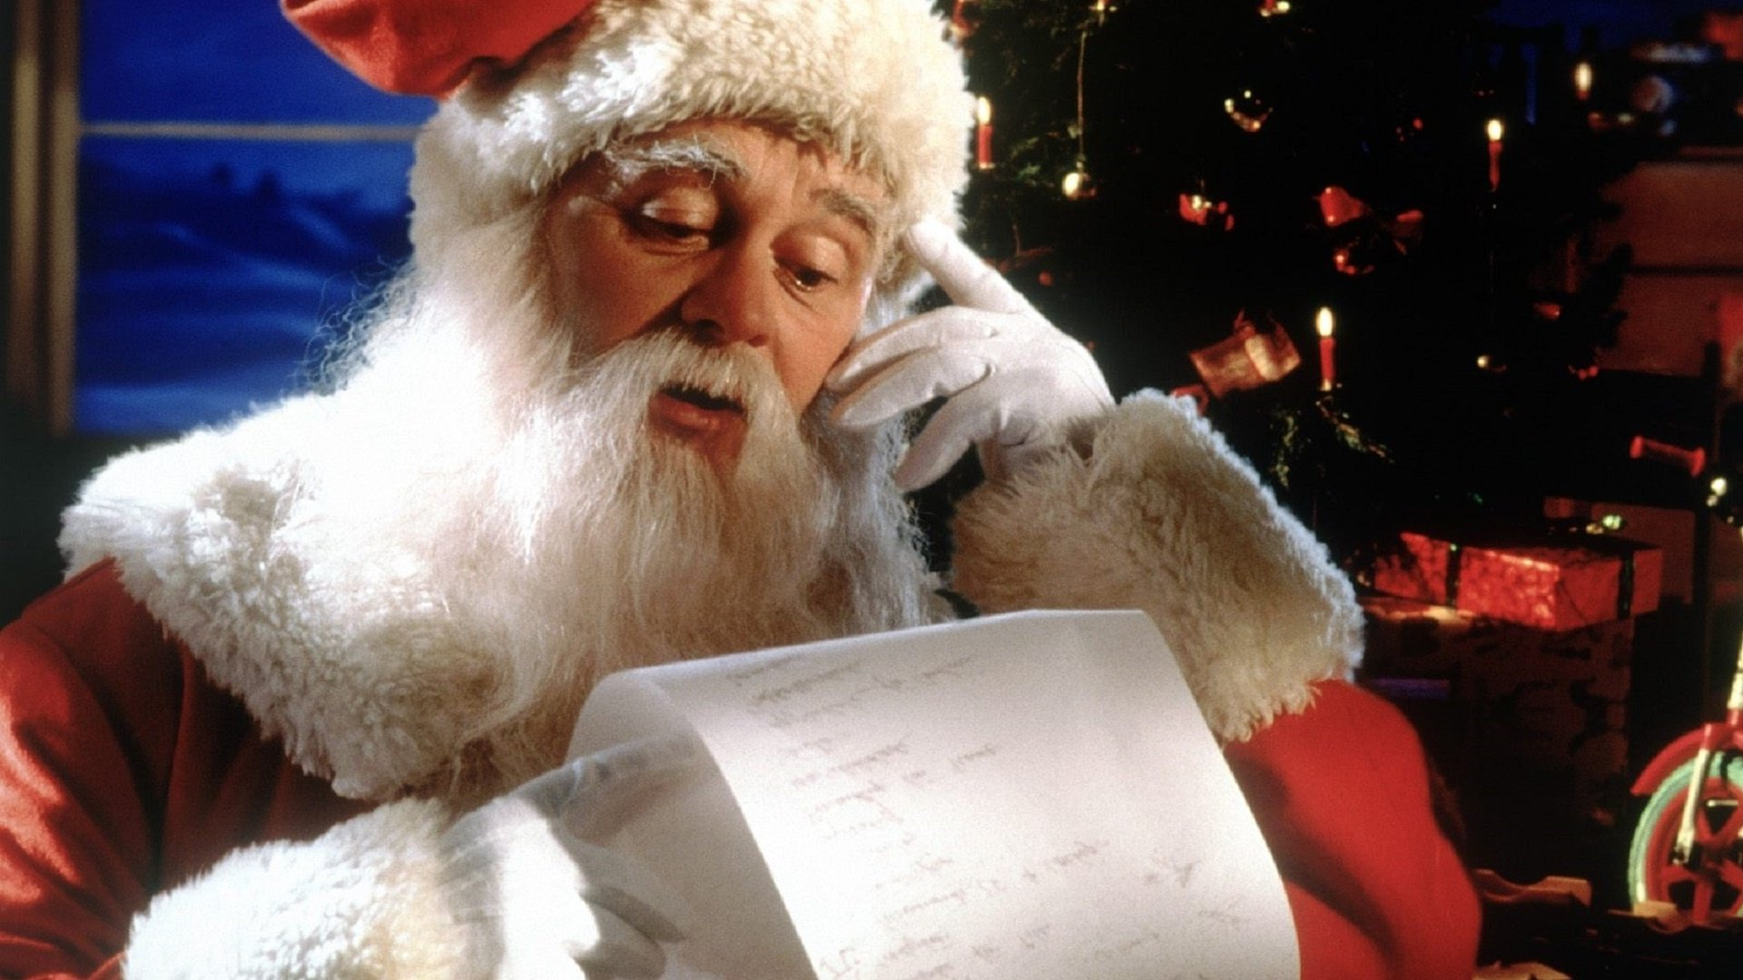
Символы Нового года

Slide 3
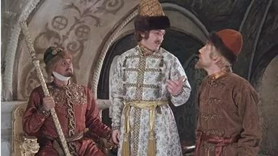
Угадай фильм (мультфильм)
Иван Васильевич меняет профессию

Slide 4
Один дома

Slide 5
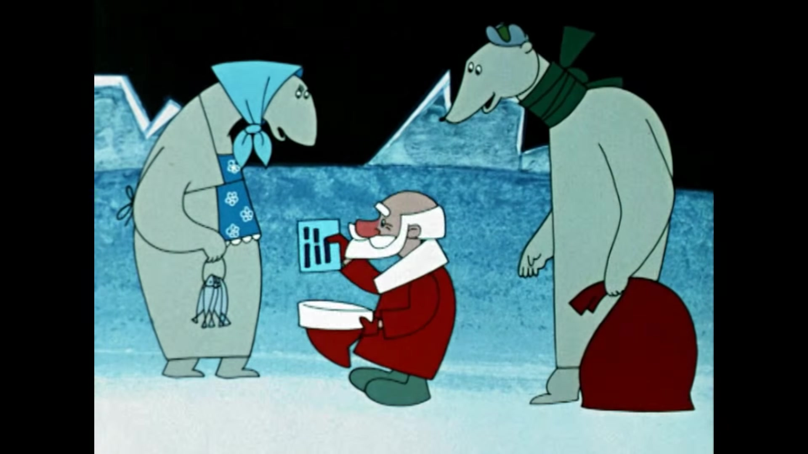
Дед Мороз и лето

Slide 6
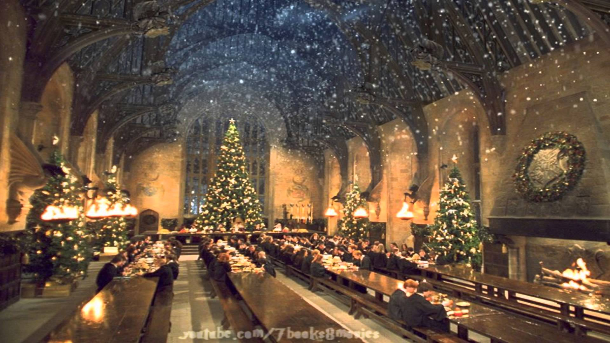
Гарри Поттер

Slide 7
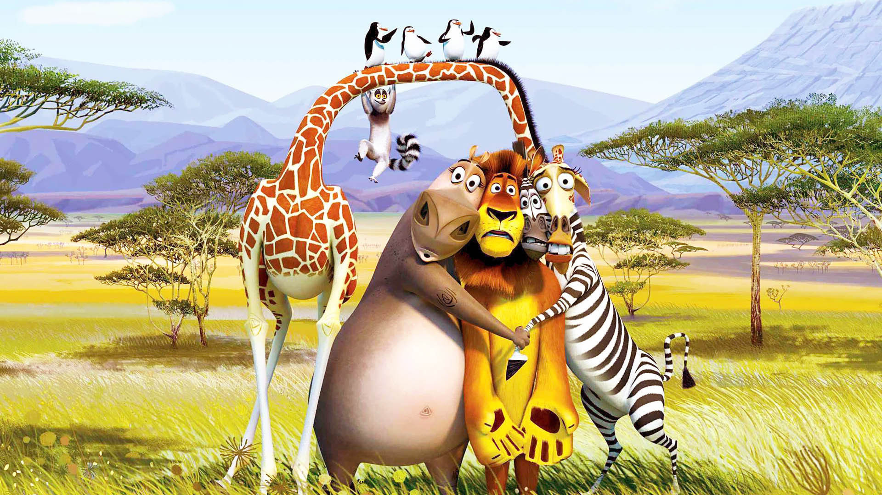
Мадагаскар

Slide 8
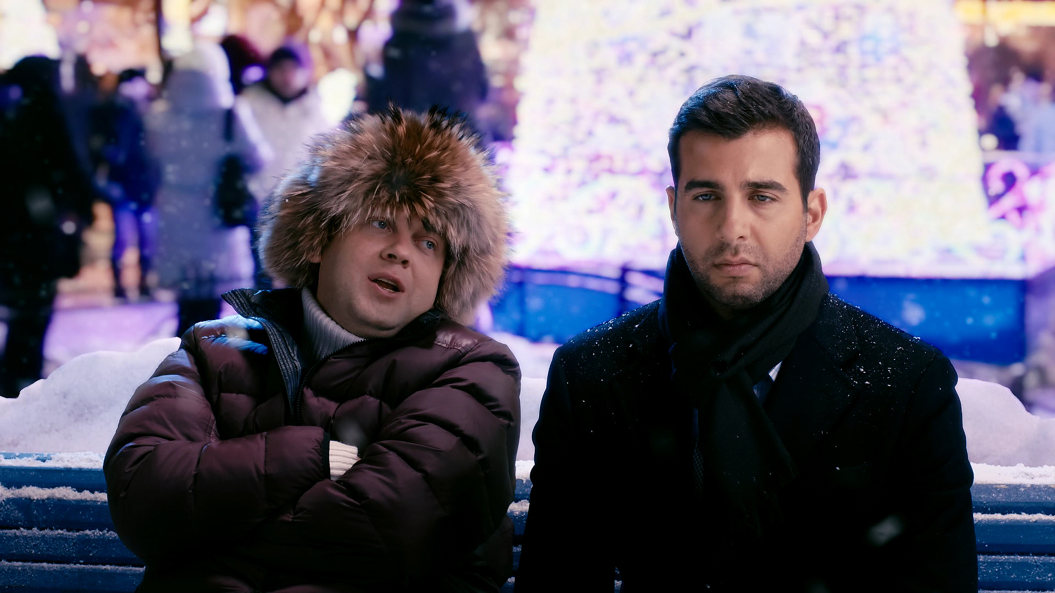
Ёлки

Slide 9
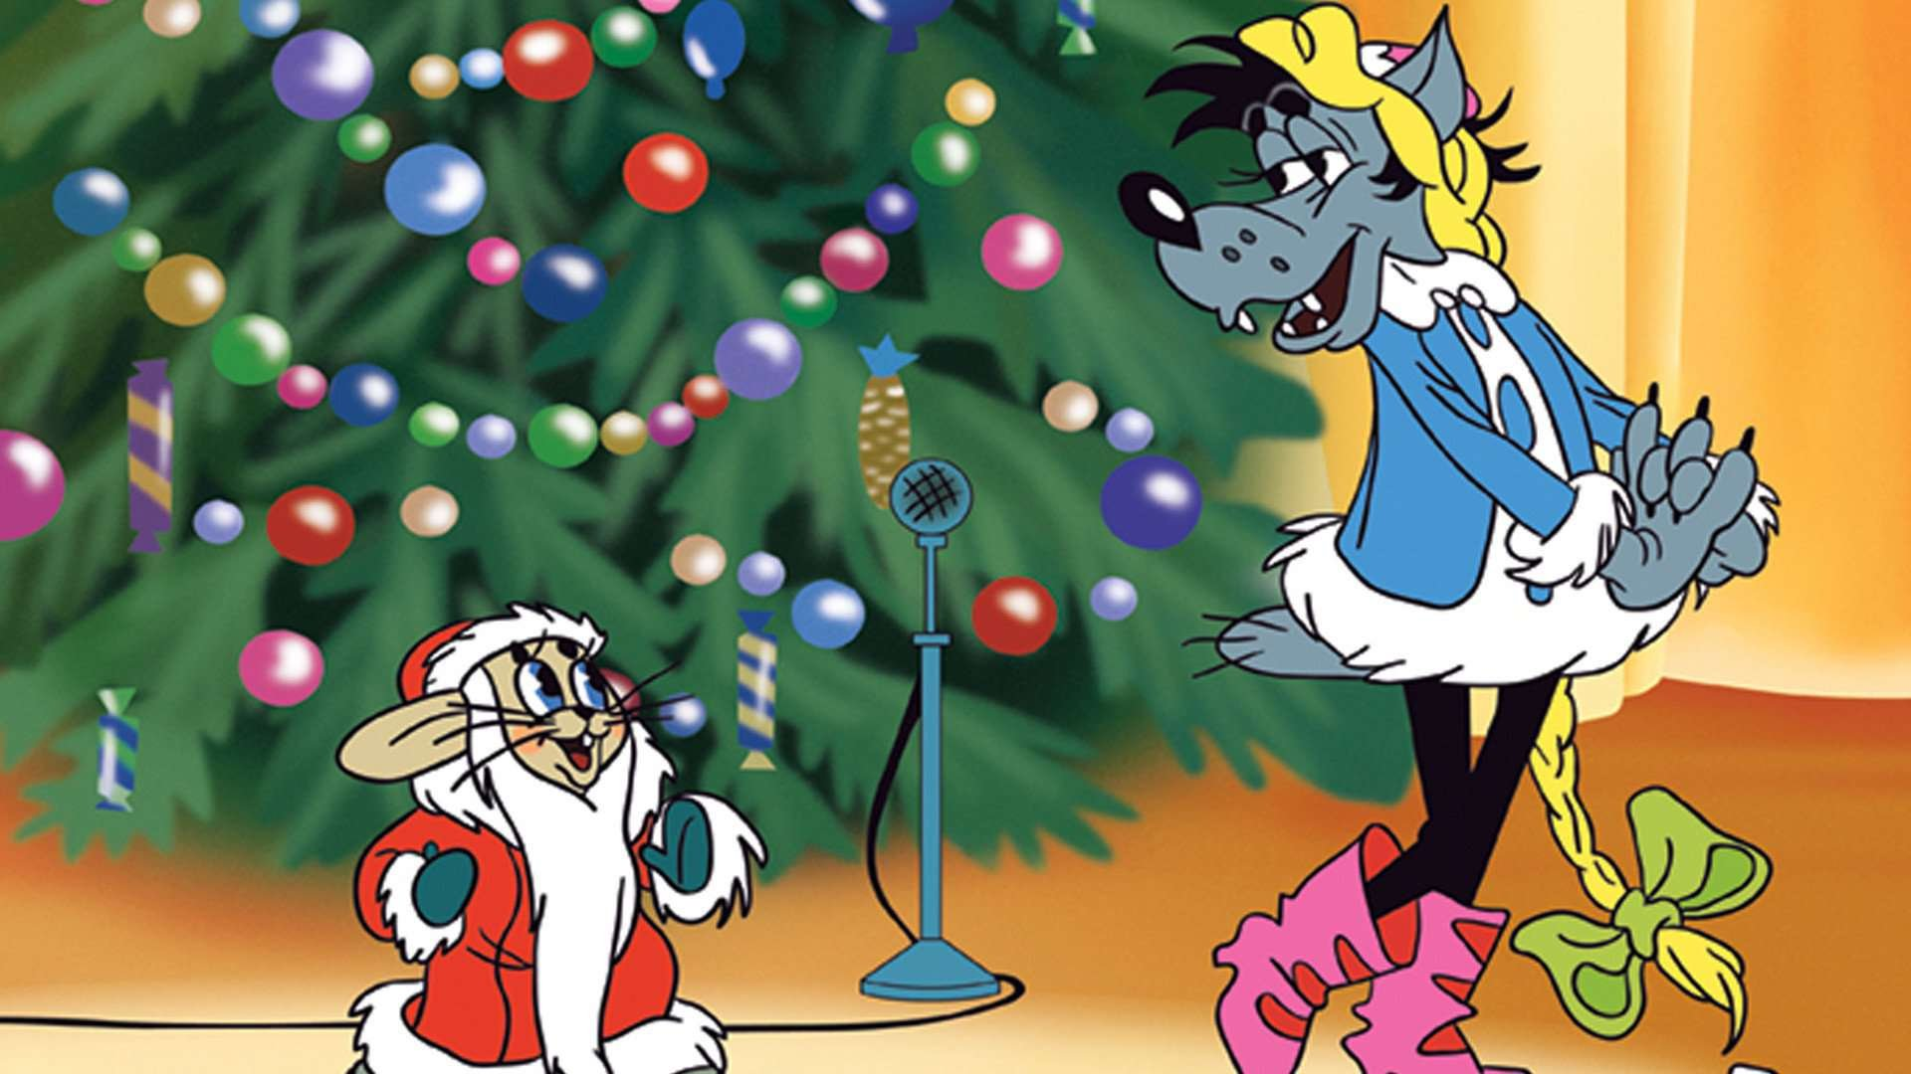
Ну погоди!

Slide 10
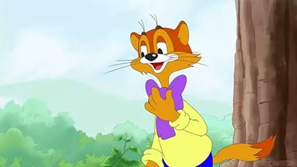
Приключения кота Леопольда

Slide 11
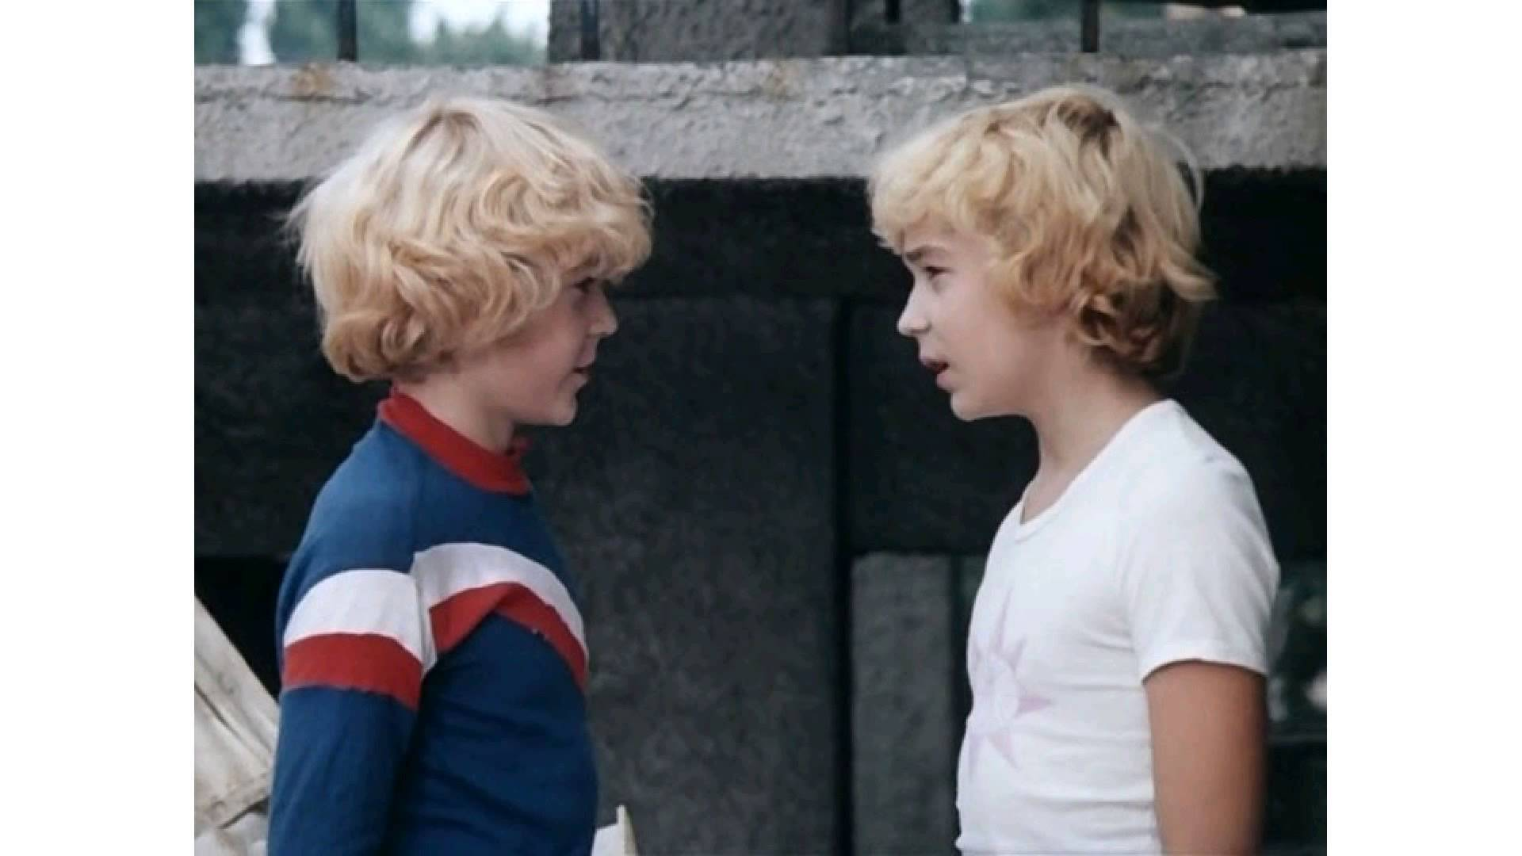
Приключения Электроника

Slide 12
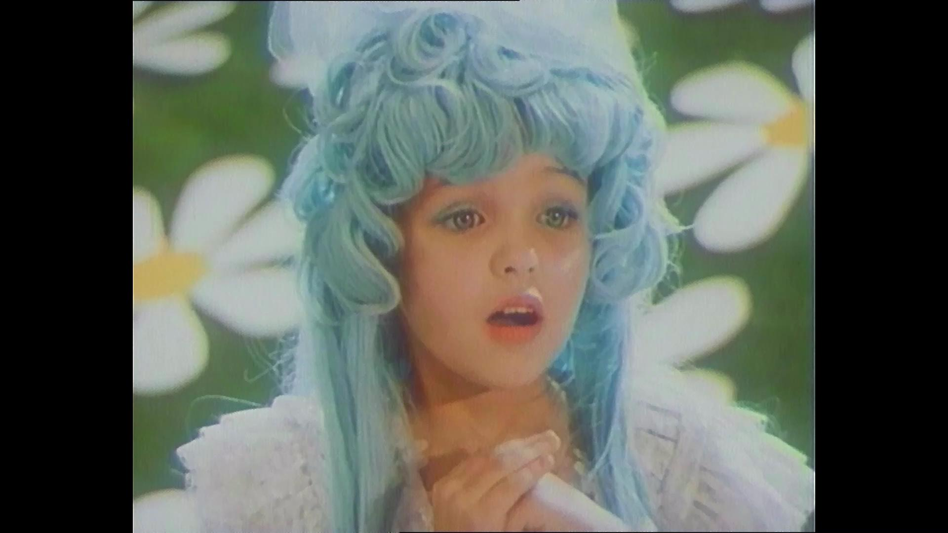
Приключения Буратино

Slide 13
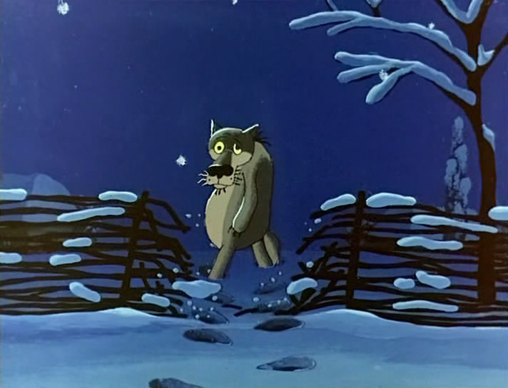
Жил-был пёс

